Slide 1
스프링 부트

Slide 2
Spring Boot
복잡한 설정없이 빠르게 작성할 수 있는 기능을 제공한다
특징
스타터: 의존관계를 간단하게 정의하는 모듈
빌드도구: 버전해결등 개발을 효율적으로 해주는 플러그인
구성클래스: XML이 아닌 어노테이션이나 자바로 설정을 작성한다
자동구성: 기본구성이 적용되면 필요한 부분만 설정을 작성한다.
메인 애플리케이션 클래스: 내장된 톰캣을 실행한다.
설정파일: 속성을 외부파일에 정의할 수 있으며 동작사양을 쉽게 변경할 수 있다

Slide 3
Spring Boot
스타터: 일련의 의존관계를 세트로 정리하는 모듈
주요 스타터
spring-boot-starter : 스프링 부트의 코어. auto-configuration,logging, yaml 제공
spring-boot-starter-aop : 관점 지향 프로그래밍(AOP)을 위한 스타터 (AOP의 관해서는 따로 포스팅을 할 예정이다.)
spring-boot-starter-batch : 스프링 배치를 사용하는데 필요한 스타터
spring-boot-starter-data-jpa: 스프링 데이터 JPA와 하이버네이트를 사용하는 데 필요한 스타터
spring-boot-starter-data-rest : 스프링 데이터 저장소 방식에 맞춘 REST API를 제공하는 데 사용하는 스타터
spring-boot-starter-thymeleaf : 타임리프 템플릿 엔진을 사용하는 데 필요한 스타터
spring-boot-starter-jdbc : 톰캣 JDBC 커넥션 풀에 사용하는 스타터
spring-boot-starter-securiy : 각종 보안에 사용하는 스프링 시큐리티 스타터
spring-boot-starter-oauth2 : Oauth2 인증에 사용하는 스타터
spring-boot-starter-validation : 자바 빈 검증에 사용하는 스타터
spring-boot-starter-web : 웹을 만드는 데 사용하는 스타터(스프링 MVC, REST형, 임베디드 톰캣, 기타 라이브러리 포함)

Slide 4
SpringBoot 2 vs 3
SpringBoot3 최소요구사항
Java 17
Gradle 7.5
Groovy 4.0
Jakarta EE 9
Kotlin 1.6
Hibernate 6.1
Spring Framework 6
javax 패키지를 jakarta로

Slide 5
Spring Boot
빌드도구
아파치 메이븐이나 그레이들 권장
구성클래스
스프링부트는 자바기반 구성을 선호한다.
@Configuration 부여한 클래스로 구성하는 것을 선호한다.
@Configuration
public class ApplicationConfig implements WebMvcConfigurer{
}
@SpringBootApplication(scanBasePackages={"com.sample.web"}
public class Application{
public static void main(String[] args){
SpringApplication.run(Application.class, args);
}
}

Slide 6
Spring Boot
자동구성 : 기본동작을 설정한 것.
@EnableAutoConfiguration 이나 @SpringBootApplication 어노테이션 부여
비활성화방법
@EnableAutoConfiguration의 속성에 제외할 구성 클래스 지정
설정파일에 spring.autoconfigure.exclude속성
@Configuration
@EnableAutoConfiguration(exclude={DataSourceAutoConfiguration.class})
public class MyConfiguration{
}

Slide 7
Main class
package com.myproject;
import org.springframework.boot.SpringApplication;
import org.springframework.boot.autoconfigure.SpringBootApplication;
@SpringBootApplication
public class MyProjectMain {
public static void main(String[] args) {
SpringApplication.run(MyProjectMain.class, args);
}
}
@SpringBootApplication = @EnableAutoConfiguration + @ComponentScan + @SpringBootConfiguration
@EnableAutoConfiguration: 클래스 패스에 포함된 라이브러리를 검사하여 적절한 설정을 자동으로 활성화
@ComponentScan: SpringApplication.run 에 넘겨준 Main Configuration 클래스 이하 경로의 Component를 Scan
@SpringBootConfiguration: @Configuration 과 마찬가지로 설정이 기술되는 클래스라는 표기(Marker)

Slide 8
Spring Boot
설정파일 우선순위
현재폴더의 /config/application.properties
현재폴더 application.properties
클래스 경로의 /config/application.properties
클래스 경로의 루트 application.properties

Slide 9
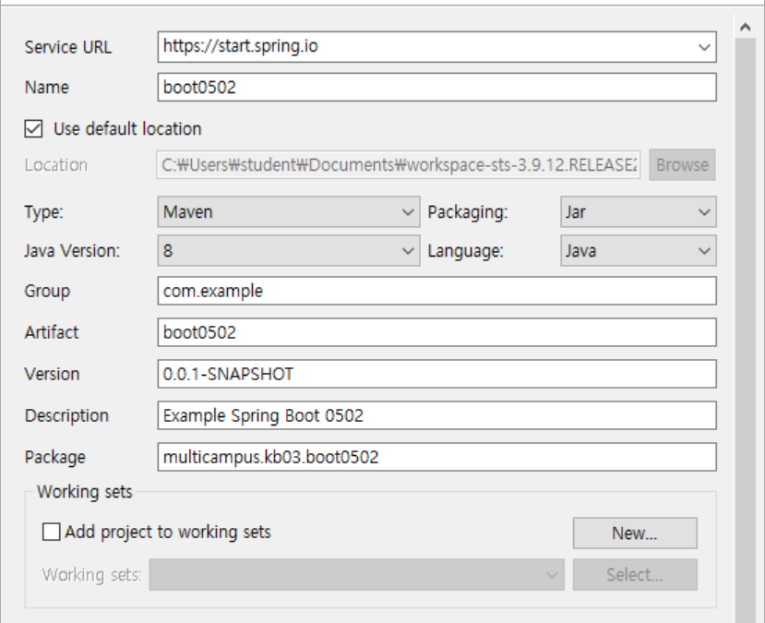
Spring Boot Project
File -> New ->
Spring Starter Project
Name: boot0502
Type: Maven
Java Version: 8
Group: multicampus.kb03
Artifact: boot0502
Description: 적당히

Slide 10
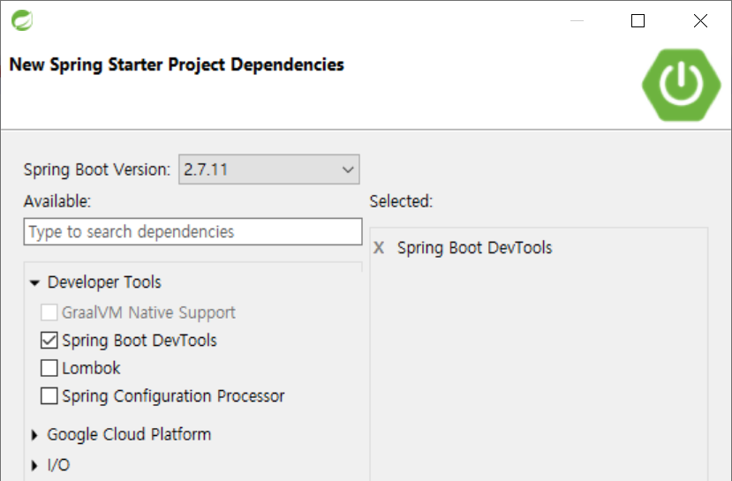
Spring Boot Version: 2.x
Spring Boot DevTools

Slide 11
빈 정의
package multicampus.kb03.boot0502.ifs;
public interface Greet {
public String greeting();
}
package multicampus.kb03.boot0502.ifs;
import org.springframework.stereotype.Component;
@Component
public class MorningGreet implements Greet{
@Override
public String greeting() {
return "Good Morning";
}
}

Slide 12
메인클래스
package multicampus.kb03.boot0502;
…
import multicampus.kb03.boot0502.ifs.Greet;
@SpringBootApplication
public class Boot0502Application {
public static void main(String[] args) {
SpringApplication.run(
Boot0502Application.class, args).getBean(
Boot0502Application.class).execute();
}
@Autowired
private Greet gr;
private void execute() {
System.out.println(gr.greeting());
}
}

Slide 13
테스트
Boot0502Application 클래스 실행
GoodMorning 출력
MorningGreet를 EveningGreet로 복사. "Good Evening"으로 수정
MorningGreet의 @Component 삭제
Boot0502Application 클래스 실행
Good Evening 출력

Slide 14
Spring JPA

Slide 15
Project 생성
File -> New ->
Spring Starter Project
Name: bootjpa0502
Type: Maven
Java Version: 8
Group: multicampus.kb03
Artifact: boot0502
Description: 적당히
의존성
Spring Boot DevTools
Spring Data JPA
Oracle Driver

Slide 16
작성내역
BBS 테이블
application.properties
Bbs.java
BbsCrudRepository
Main
DBMS 테이블과 클래스를 연결할때 @Entity를 선언한다. 클래스명이 케이블이름이지만
클래스명과 테이블명이 다르면 @TABLE(name="테이블명")으로 지정한다.
@Entity //javax.persistence
@TABLE(name="board") //테이블명과 클래스명이 다를 때
public class Bbs {
@Id //칼럼이 PK임을 지정
@GeneratedValue(strategy = GenerationType.SEQUENCE, generator = "bbs_SEQ")
@SequenceGenerator(sequenceName = "bbs_SEQ", allocationSize = 1, name = "bbs_SEQ")
private int no;
@Column(name="title")
private String title
private String writer_id, content;
private Date regdate;

Slide 17
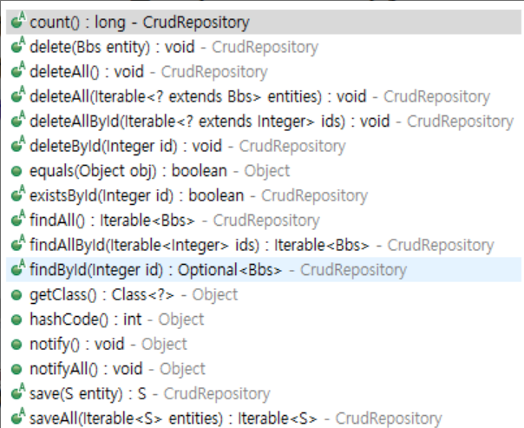
Repository
Repository
CrudRepository
-----------------
findOne(), findAll()
save(), update(), delete(),…
PagingAndSortingRepository
--------------------------------
findAll(Sort sort)
operation(Pageable pageable)
JpaRepository
--------------------------------
flush(), saveAndFlush(),
deleteInBatch(), getOne()

Slide 18
SQL실행은 미리 제공되는 Repository인터페이스를 상속받은 인터페이스를 생성하면서 @Repository 선언한다.
@Repository
public interface BbsCrudRepository extends JpaRepository<Bbs, Integer>{
}
jpa관련 설정 정보는 application.properties에서 선언한다
application.properties
spring.datasource.driver-class-name=oracle.jdbc.driver.OracleDriver
spring.datasource.url=jdbc:oracle:thin:@localhost:1521/XE
spring.datasource.username=HR
spring.datasource.password=hr
spring.jpa.database-platform=org.hibernate.dialect.OracleDialect

Slide 19
테스트 / DB확인
@SpringBootApplication
public class BootOrm05021Application {
public static void main(String[] args) {
ConfigurableApplicationContext context =
SpringApplication.run( BootOrm05021Application.class, args);
context.getBean( BootOrm05021Application.class).execute();
}
@Autowired // @Repository선언된 인터페이스를 자동주입하면 구현체가 자동 제공된다.
private BbsCrudRepository repository;
private void execute() {
Bbs bbs = new Bbs();
bbs.setTitle("111");
bbs.setWriter_id("user01");
bbs.setContent("content111");
bbs.setRegdate(new Date());
repository.save(bbs);
System.out.println("OK");
}

Slide 20
private void selectAll() {
long count = repository.count();
System.out.println("count="+count);
Iterable<Bbs> all = repository.findAll();
System.out.println("** 전체출력 **");
for (Bbs bbs : all) {
System.out.println(bbs);
}
}

Slide 22
Spring MyBatis

Slide 23
의존성
Spring Boot DevTools
mybatis-spring-boot-starter -> MyBatis Framework 선택
Oracle Driver

Slide 24
엔터티 클래스
mybatis에서의 엔터티 클래스는 POJO로 만든다.
POJO : Plain Old Java Object. 아무것도 상속하거나 구현하지 않는 클래스. 이식성이 좋다.
package multicampus.kb03.boot_jpa0503.entity;
import java.util.Date;
public class Bbs {
private int no;
private String title, writer_id, content;
private Date regdate;
//getter, setter
//toString()
}

Slide 25
설정
application.properties
spring.datasource.driver-class-name=oracle.jdbc.driver.OracleDriver
spring.datasource.url=jdbc:oracle:thin:@localhost:1521/XE
spring.datasource.username=spring100
spring.datasource.password=spring
spring.jpa.database-platform=org.hibernate.dialect.OracleDialect

Slide 26
매퍼 인터페이스
package multicampus.kb03.boot_mybatis0503.mapper;
import java.util.List;
import org.apache.ibatis.annotations.*;
import multicampus.kb03.boot_jpa0503.entity.Bbs;
@Mapper
public interface BbsMapper {
@Select("Select * from BBs ORDER BY NO DESC")
List<Bbs> findAll();
@Insert("INSERT INTO BBS(no, title, writer_id, content, regdate) VALUES(BBS_SEQ.NEXTVAL,#{bbs.title}, #{bbs.writer_id}, #{bbs.content}, SYSDATE")
int save(@Param("bbs") final Bbs bbs);
}

Slide 27
@Mapper
@Mapper
Spring IoC 컨테이너에 서비스 Bean으로 등록
해당 인터페이스에 등록된 SQL Annotation을 토대로 실제 SQL문을 실행시켜 준다.
3이상 버전부터 mapper.xml 대신 interface 클래스의 Annotation을 통해 SQL을 사용할 수 있다.
원래는 xml에서 mybatis 코드를 작성하지만 3이상 버전부터 @Select, @Insert 등의 어노테이션이 추가되었기 때문에 바로 쿼리를 작성하여 사용할 있다. 그리고 findByUserIdx에서 처럼 동적바인딩을 하고 싶다면 #{ }를 이용하면 된다. 그리고 매개변수를 받아올 때는 @Param(" ")을 통해서 값을 명시한다.

Slide 28
Main
@SpringBootApplication
public class BootMybatis0503Application {
public static void main(String[] args) {
ConfigurableApplicationContext context = SpringApplication.run(BootMybatis0503Application.class, args);
context.getBean(BootMybatis0503Application.class).execute();
}
@Autowired
private BbsMapper mapper;
private void execute() {
List<Bbs> all = mapper.findAll();
System.out.println(all);
}
}

Slide 29
Main
@SpringBootApplication
public class BootMybatis0503Application {
public static void main(String[] args) {
ConfigurableApplicationContext context = SpringApplication.run(BootMybatis0503Application.class, args);
context.getBean(BootMybatis0503Application.class).execute();
}
@Autowired
private BbsMapper mapper;
private void execute() {
insert();
}
private void insert() {
Bbs bbs = new Bbs();
bbs.setTitle("boot mybatis 테스트");
bbs.setWriter_id("user01");
bbs.setContent("boot mybatis 테스트중입니다");
mapper.save(bbs);
}}

Slide 30
Mapper인터페이스에서 SQL을 분리하기
Mapper인터페이스에서 @Select,@Insert등의 annotation을 제거
Mapper인터페이스와 같은 폴더에 동일한 이름의 xml을 생성
package multicampus.kb03.mybatis_01.mapper;
import java.util.List;
import org.apache.ibatis.annotations.Mapper;
import org.apache.ibatis.annotations.Param;
import multicampus.kb03.mybatis_01.entity.Bbs;
@Mapper
public interface BbsMapper {
List<Bbs> findAll();
Bbs findOne(@Param("no") int no);
int save(@Param("bbs") Bbs bbs );
}

Slide 31
Mapper인터페이스에서 SQL을 분리하기
XML파일의 namespace는 Mapper인터페이스와 동일한 전체경로를 입력해야함.
태그의 id는 Mapper인터페이스의 메서드와 동일해야 함.
테스트 코드는 동일하게 실행 함.
<?xml version="1.0" encoding="UTF-8"?>
<!DOCTYPE mapper PUBLIC "//mybatis.org/DTD Mapper 3.0//EN" "http://mybatis.org/dtd/mybatis-3-mapper.dtd" >
<mapper namespace="multicampus.kb03.mybatis_01.mapper.BbsMapper">
<select id="findAll"
resultType="multicampus.kb03.mybatis_01.entity.Bbs">
select * from Bbs
</select>
<select id="findOne"
resultType="multicampus.kb03.mybatis_01.entity.Bbs">
select * from Bbs WHERE no = #{no}
</select>
</mapper>

Slide 32
Spring Boot Web

Slide 33
프로젝트 생성
Spring Boot Web은 jsp 지원하지 않음. 반드시 jstl와 jasper를 추가해야 함.
prefix와 suffix를 추가할 수 있음.
종속성
Spring Boot DevTools
Spring Web
javax.servlet / jstl
org.apache.tomcat.embed / tomcat-embed-jasper
application.properties
spring.datasource.driver-class-name=oracle.jdbc.driver.OracleDriver
spring.datasource.url=jdbc:oracle:thin:@localhost:1521/XE
spring.datasource.username=spring100
spring.datasource.password=spring
spring.jpa.database-platform=org.hibernate.dialect.OracleDialect
spring.mvc.view.prefix=/WEB-INF/jsp/
spring.mvc.view.suffix=.jsp

Slide 34
프로젝트 생성
jsp, jstl 종속성 추가
<!-- jstl -->
<dependency>
<groupId>javax.servlet</groupId>
<artifactId>jstl</artifactId>
</dependency>
<!-- tomcat-embed-jasper -->
<dependency>
<groupId>org.apache.tomcat.embed</groupId>
<artifactId>tomcat-embed-jasper</artifactId>
</dependency>

Slide 35
컨트롤러
package multicampus.kb03.boot_web0503.controller;
import org.springframework.stereotype.Controller;
import org.springframework.web.bind.annotation.GetMapping;
@Controller
public class MyController {
@GetMapping("/hello")
public String hello() {
return "hello";
}
}

Slide 36
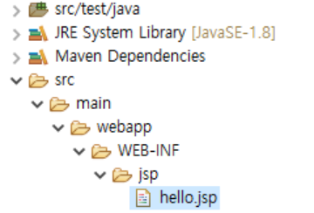
뷰생성(jsp)
src/main 까지만 만들어져 있슴
이하 webapp/WEB-INF/jsp 까지의 폴더를 만들어야 함
<%@ page language="java" contentType="text/html; charset=UTF-8"
pageEncoding="UTF-8"%>
<!DOCTYPE html>
<html>
<head>
<meta charset="UTF-8">
<title>hello.jsp</title>
</head>
<body>
<h1>Hello</h1>
</body>
</html>

Slide 37
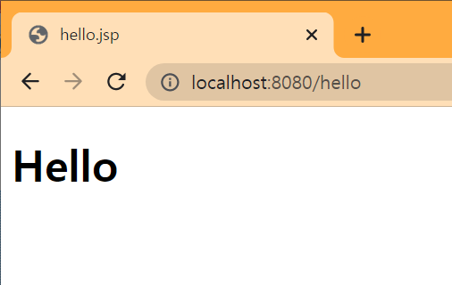
테스트
main()이 있는 클래스를 실행함.
브라우저를 따로 실행시켜 아래주소를 접근한다.
이전에 실습할 때 부여하던 프로젝트명이 중간에 들어가지 않는다.

Slide 38
Spring Boot Web + MyBatis

Slide 39
pom.xml에 추가
<dependency>
<groupId>org.mybatis.spring.boot</groupId>
<artifactId>mybatis-spring-boot-starter</artifactId>
<version>2.3.0</version>
</dependency>
<dependency>
<groupId>com.oracle.database.jdbc</groupId>
<artifactId>ojdbc8</artifactId>
<scope>runtime</scope>
</dependency>

Slide 40
application.properties 추가
spring.datasource.driver-class-name=oracle.jdbc.driver.OracleDriver
spring.datasource.url=jdbc:oracle:thin:@localhost:1521/XE
spring.datasource.username=spring100
spring.datasource.password=spring

Slide 41
package multicampus.kb03.boot_web_0504.entity;
import java.util.Date;
public class Bbs {
private int no;
private String title, writer_id, content;
private Date regdate;
….
}

Slide 42
package multicampus.kb03.boot_web_0504.mapper;
import java.util.List;
import org.apache.ibatis.annotations.*;
import multicampus.kb03.boot_web_0504.entity.Bbs;
@Mapper
public interface BbsMapper {
@Select("Select * FROM bbs ORDER BY no DESC")
List<Bbs> findAll();
@Insert("INSERT INTO BBS(no, title, writer_id, content, regdate) VALUES(BBS_SEQ.NEXTVAL, #{bbs.title}, #{bbs.writer_id}, #{bbs.content}, SYSDATE )")
int save(@Param("bbs") Bbs bbs );
}

Slide 43
package multicampus.kb03.boot_web_0504.controller;
import multicampus.kb03.boot_web_0504.mapper.BbsMapper;
….
@Controller
public class MyController {
@Autowired
private BbsMapper mapper;
@GetMapping("/hello")
public String hello(Model model) {
model.addAttribute("msg", "반갑습니다");
model.addAttribute("bbs_list",mapper.findAll());
return "hello";
}
}

Slide 44
<%@ page language="java" contentType="text/html; charset=UTF-8"
pageEncoding="UTF-8"%>
<%@ taglib uri="http://java.sun.com/jsp/jstl/core" prefix="c" %>
<!DOCTYPE html>
<html>
<head>
<meta charset="UTF-8">
<title>Hello</title>
</head>
<body>
<h1>Hello</h1>
<h3>msg : ${msg}</h3>
<p>Count : ${bbs_list.size()}</p>
<ul>
<c:forEach items="${bbs_list}" var="bbs">
<li>${bbs.no} / ${bbs.title} /
</c:forEach>
</ul>
</body>
</html>

Slide 45
